Slide 1


Организация профессионального обучения и дополнительного профессионального образования работников предпенсионного возраста на период до 2024 года
Министерство социального развития Московской области
Булгакова Евгения Владимировна,
Заместитель начальника управления занятости Министерства социального развития Московской области
Москва,
2019 год

Slide 2

Организация профессионального обучения и дополнительного профессионального образования работников предпенсионного возраста осуществляется
Министерство социального развития Московской области
в соответствии
со следующими документами:

Slide 3
Федерального уровня:
Министерство социального развития Московской области
Национальным проектом «Демография»;
Государственной программой Российской Федерации «Содействие занятости населения»;
Специальной программой профессионального обучения и дополнительного профессионального образования граждан предпенсионного возраста на период до 2024 года, утвержденной распоряжением Правительства РФ от 30.12.2018 №3025-р;
Типовыми рекомендациями по реализации мероприятий по организации профессионального обучения и дополнительного профессионального образования граждан предпенсионного возраста на период до 2024 года, утвержденными приказом Минтруда России от 01.03.2019 №131

Slide 4
Регионального уровня:
Министерство социального развития Московской области
Региональным проектом «Разработка и реализация программы системной поддержки и повышения качества жизни граждан старшего поколения»;
Государственной программой Московской области «Социальная защита населения Московской области» на 2017-2024 годы;
Порядком организации профессионального обучения и дополнительного профессионального образования работников предпенсионного возраста по направлению работодателей и предоставления субсидии работодателям из бюджета Московской области на возмещение затрат на профессиональное обучение и дополнительное профессиональное образование работников предпенсионного возраста на период до 2024 года, утвержденного постановлением Правительства Московской области от 02.09.2019 №562/27 (далее – Порядок)

Slide 5
Локальными нормативными правовыми актами:
Министерство социального развития Московской области
Распоряжением Министерства экономики и финансов Московской области от 04.04.2017 № 23РВ-2 «Об утверждении типовых форм соглашений о предоставлении из бюджета Московской области субсидии юридическим лицам (за исключением государственных учреждений), индивидуальным предпринимателям, физическим лицам – производителям товаров, работ, услуг»;
Распоряжение Министерства образования Московской области от 28.12.2018 № 16 «Об утверждении значений базовых нормативов затрат на оказание государственных услуг в сфере образования, оказываемых государственными учреждениями Московской области, и величин отраслевых корректирующих коэффициентов к ним на 2019 год и на плановый период 2020 и 2021 годов»;
Распоряжение Министерства социального развития Московской области от 16.09.2019 № 21РВ-94 «Об утверждении форм документов для реализации мероприятий по организации профессионального обучения и дополнительного профессионального образования работников предпенсионного возраста по направлению работодателей»

Slide 6
Министерство социального развития Московской области
Порядок устанавливает
цели и условия
организации профессионального обучения и дополнительного профессионального образования работников предпенсионного возраста по направлению работодателей, предоставления субсидии работодателям на возмещение затрат на профессиональное обучение и дополнительное профессиональное образование работников предпенсионного возраста

Slide 7
Министерство социального развития Московской области
Предоставление субсидии работодателям
осуществляется
государственными казенными учреждениями Московской области центрами занятости населения с целью компенсации расходов работодателя на обучение работников предпенсионного возраста

Slide 8
I этап
Формирование работодателем списка работников предпенсионного возраста для направления на профессиональное обучение и (или) дополнительное профессиональное образование
Министерство социального развития Московской области

Slide 9
Министерство социального развития Московской области
Порядок предусматривает
следующих участников мероприятия:
Работники предпенсионного возраста
Работодатели
граждане в течение 5 лет до наступления возраста, дающего право на страховую пенсию по старости, в том числе назначаемую досрочно
юридические лица (за исключением государственных (муниципальных) учреждений) индивидуальные предприниматели, осуществляющие деятельность на территории Московской области

Slide 10
Министерство социального развития Московской области
Работники предпенсионного возраста
могут пройти обучение через:
Профессиональное обучение
Дополнительное профессиональное образование
статья 73 Федерального закона «Об образовании в Российской Федерации»
статья 76 Федерального закона «Об образовании в Российской Федерации»

Slide 11
Министерство социального развития Московской области
Организация профессионального обучения
осуществляется в целях:
приобретения профессии рабочего или должности служащего
переподготовки рабочих или служащих
повышения квалификации рабочих или служащих

Slide 12
Министерство социального развития Московской области
Лица, имеющие право на
профессиональное обучение, в рамках:
приобретения профессии
переподготовки
повышения квалификации
лица, ранее не имеющие профессии рабочего или должности служащего
лица, уже имеющие профессию рабочего, профессии рабочих или должность служащего, должности служащих, в целях получения новой профессии рабочего или новой должности служащего с учетом потребностей производства, вида профессиональной деятельности
лица, уже имеющие профессию рабочего, профессии рабочих или должность служащего, должности служащих, в целях последовательного совершенствования профессиональных знаний, умений и навыков по имеющейся профессии рабочего или имеющейся должности служащего без повышения образовательного уровня

Slide 13
Перечень профессий рабочих, должностей служащих, по которым осуществляется профессиональное обучение с указанием присваиваемой квалификации по соответствующим профессии рабочего, должности служащего утвержден приказом Минобрнауки России от 02.07.2013 №513
Министерство социального развития Московской области

Slide 14
осуществляется:
Министерство социального развития Московской области
По результатам профессионального обучения:
присвоение разряда или класса
выдается:
свидетельство о профессии рабочего, должности служащего
статья 60 Федерального закона «Об образовании в Российской Федерации»

Slide 15

ОБРАЗЕЦ
Министерство социального развития Московской области

Slide 16
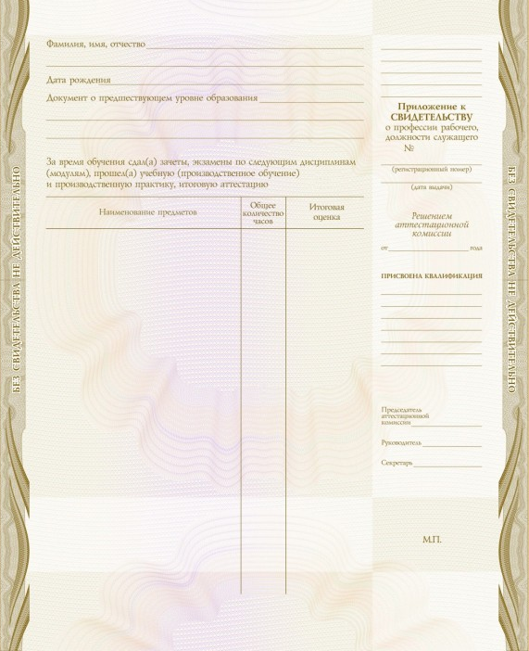
ОБРАЗЕЦ
Министерство социального развития Московской области
приложение к свидетельству

Slide 17
Министерство социального развития Московской области
Организация дополнительного профессионального образования осуществляется в целях:
повышения квалификации
профессиональной переподготовки
совершенствование и (или) получение новой компетенции, необходимой для профессиональной деятельности, и (или) повышение профессионального уровня в рамках имеющейся квалификации
получение компетенции, необходимой для выполнения нового вида профессиональной деятельности, приобретение новой квалификации

Slide 18
Министерство социального развития Московской области
Лица, имеющие право на дополнительное профессиональное образование, в рамках:
повышения квалификации
профессиональной переподготовки
1. лица, имеющие среднее профессиональное и (или) высшее образование.
2. лица, получающие среднее профессиональное и (или) высшее образование.

Slide 19
Министерство социального развития Московской области
Перечень профессий и специальностей среднего профессионального образования с указанием присваиваемой квалификации по соответствующим профессии, специальности утвержден приказом Минобрнауки России от 29.10.2013 №1199.
Перечень специальностей и направлений подготовки высшего образования с указанием присваиваемой квалификации по соответствующим направлению, специальности утвержден приказом Минобрнауки России от 12.09.2013 №1061.

Slide 20
осуществляется:
Министерство социального развития Московской области
По результатам
дополнительного профессионального образования:
повышение квалификации
присвоение квалификации
выдается:
удостоверение о повышении квалификации
диплом о профессиональной переподготовке
статья 60 Федерального закона «Об образовании в Российской Федерации»

Slide 21

Министерство социального развития Московской области
ОБРАЗЕЦ

Slide 22
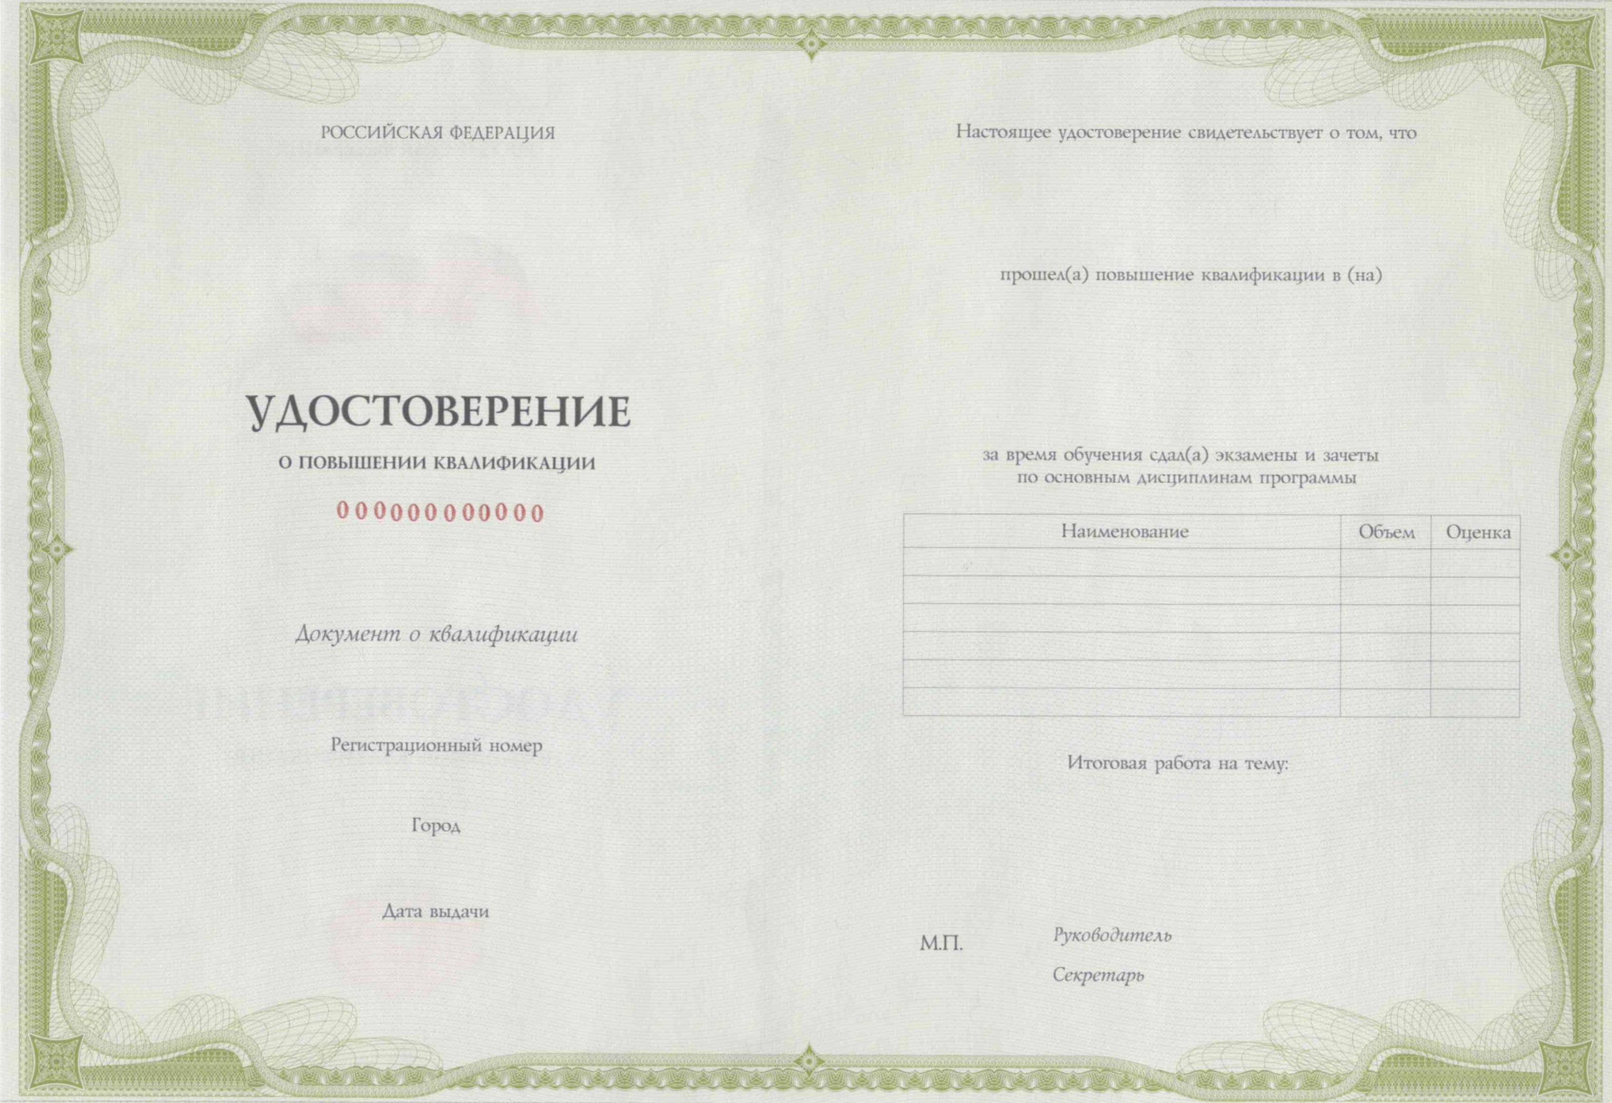
Министерство социального развития Московской области
при обучении свыше 100 часов
ОБРАЗЕЦ

Slide 23
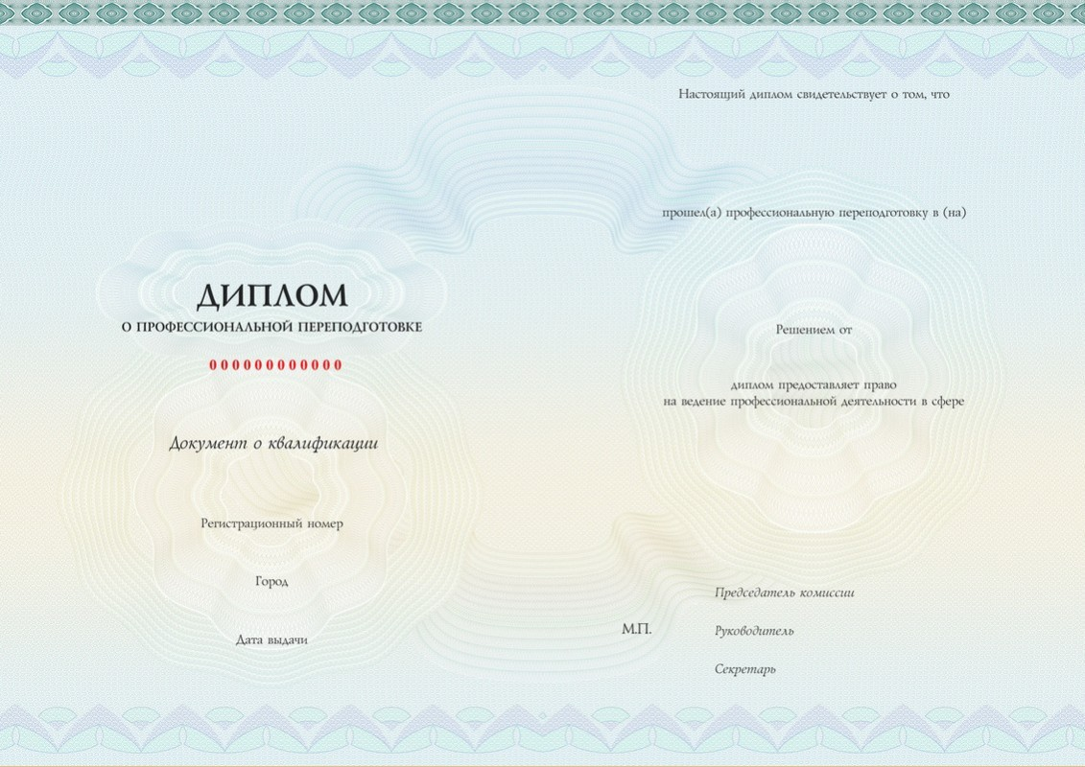
Министерство социального развития Московской области
ОБРАЗЕЦ

Slide 24
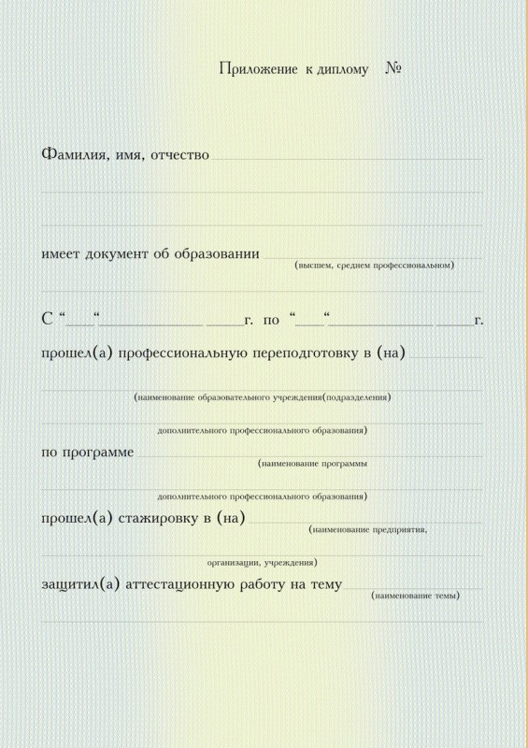
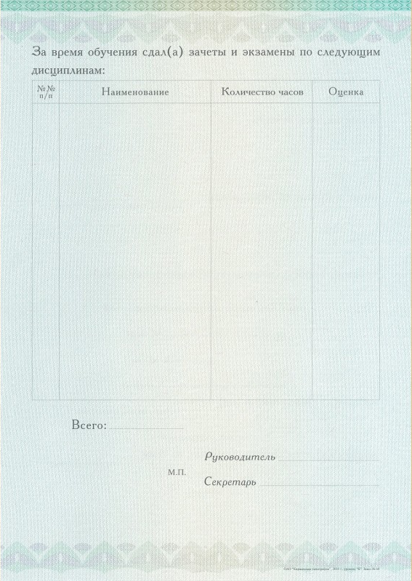
Министерство социального развития Московской области
приложение к диплому
ОБРАЗЕЦ
Оборотная сторона

Slide 25
II этап
Участие работодателя в мероприятии по организации профессионального обучения и (или) дополнительного профессионального образования работников предпенсионного возраста
Министерство социального развития Московской области

Slide 26
Министерство социального развития Московской области
Заявление
о заключении соглашения об организации обучения
со списком работников* (п. 16 Порядка)
В Центр занятости населения
С заявлением одновременно представляются
Документы,
указанные в п. 16 Порядка
Документы,
указанные в п. 31 Порядка
для заключения соглашения об организации обучения работников предпенсионного возраста
для заключения соглашения о предоставлении субсидии на возмещение затрат работодателей на обучение работников предпенсионного возраста
Примечание: * заявление и список работников представляются по форме, утвержденной Минсоцразвития Московской области

Slide 27
Министерство социального развития Московской области
Документы, необходимые для заключения соглашения
об организации обучения работников предпенсионного возраста
копии паспортов работников или иных документов, удостоверяющих личность граждан в соответствии с законодательством.
копии СНИЛС или документов, содержащих сведения о СНИЛС в системе обязательного пенсионного страхования граждан.
копии ИПРА, содержащих заключение о рекомендуемом характере и условиях труда, – для работников, имеющих группу инвалидности.
копии документов об образовании и (или) о квалификации .
копии заключений о результатах медицинского освидетельствования – при выборе образовательной программы, требующей медицинского освидетельствования в соответствии с законодательством.
справки из органов службы занятости по месту жительства о непрохождении обучения – для работников, имеющих место жительства в ином субъекте Российской Федерации и работающих в Московской области.
сведения об отнесении граждан к категории граждан предпенсионного возраста из территориального органа ПФР (формируется в личном кабинете на сайте ПФР, Госуслуги, получается ЦЗН через СМЭВ, работодателем на основании соглашения с ПФР).
согласия работников на обработку персональных данных по форме, утвержденной Минсоцразвития Московской области.
копию распорядительного акта работодателя об организации обучения работников предпенсионного возраста.

Slide 28
Министерство социального развития Московской области
Распорядительный акт работодателя об организации обучения работников предпенсионного возраста
должен содержать:
1. способ организации профессионального обучения.
2. список работников предпенсионного возраста для направления на обучение с указанием по каждому работнику:
фамилии, имени, отчества (при наличии);
даты рождения;
имеющегося у работника уровня образования, профессии, должности служащего и (или) квалификации;
занимаемой должности;
выбранной для обучения образовательной программы из Банка образовательных программ;
дат начала и окончания обучения;
сроков обучения;
стоимости обучения.

Slide 29
Министерство социального развития Московской области
Документы, необходимые для заключения соглашения
о предоставлении субсидии на возмещение затрат работодателей на обучение работников предпенсионного возраста
выписка из ЕГРЮЛ (ЕГРИП), выданная не ранее семи календарных дней до дня подачи заявления.
справка территориального органа ФНС России по состоянию на первое число месяца, предшествующего месяцу, в котором планируется заключение соглашения о предоставлении субсидии, подтверждающая отсутствие у работодателя задолженности по уплате налогов, сборов и иных обязательных платежей в бюджеты бюджетной системы Российской Федерации, срок исполнения по которым наступил в соответствии с законодательством Российской Федерации (утвержденная приказом ФНС России от 20.01.2017 № ММВ-7-8/20@).
справка, подтверждающая отсутствие у работодателя по состоянию на первое число месяца, предшествующего месяцу, в котором планируется заключение соглашения о предоставлении субсидии, просроченной задолженности по субсидиям, бюджетным инвестициям и иным средствам, предоставленным из бюджета Московской области в соответствии с нормативными правовыми актами Московской области (договорами (соглашениями) о предоставлении субсидий, бюджетных инвестиций).
письмо от работодателя по состоянию на первое число месяца, предшествующего месяцу, в котором планируется заключение соглашения о предоставлении субсидии, о том, что работодатель не является иностранным юридическим лицом, а также российским юридическим лицом, в уставном (складочном) капитале которого доля участия иностранных юридических лиц, местом регистрации которых является государство или территория, включенные в утверждаемый Министерством финансов Российской Федерации перечень государств и территорий, предоставляющих льготный налоговый режим налогообложения и (или) не предусматривающих раскрытия и предоставления информации при проведении финансовых операций (офшорные зоны) в отношении таких юридических лиц, в совокупности превышает 50 процентов.

Slide 30
Министерство социального развития Московской области
Продолжение слайда
Документы, необходимые для заключения соглашения
о предоставлении субсидии на возмещение затрат работодателей на обучение работников предпенсионного возраста
5. письмо от работодателя по состоянию на первое число месяца, предшествующего месяцу, в котором планируется заключение соглашения о предоставлении субсидии, о том, что работодатель не является получателем в текущем финансовом году средств из бюджета Московской области на реализацию мероприятия по организации профессионального обучения работников предпенсионного возраста, в соответствии с нормативными правовыми актами Российской Федерации и нормативными правовыми актами Московской области, за исключением Порядка организации профессионального обучения.
6. согласие работодателя на осуществление Минсоцразвития Московской области и органами государственного финансового контроля проверок соблюдения им условий, целей и порядка предоставления субсидии, и центром занятости населения контроля в рамках соглашения о предоставлении субсидии.
7. согласие на обработку и передачу персональных данных лица, уполномоченного работодателем на взаимодействие с Минсоцразвития Московской области, центром занятости населения по вопросам предоставления субсидии, а также с уполномоченными органами государственного финансового контроля.
8. реквизиты расчетного счета работодателя, открытого в кредитной организации, для перечисления субсидии.

Slide 31
Министерство социального развития Московской области
Рассмотрение и принятие решения
Центром занятости населения
в течение трех рабочих дней
по документам для заключения соглашения об организации обучения работников предпенсионного возраста
по документам для заключения соглашения о предоставлении субсидии на возмещение затрат работодателей
О заключении соглашения об организации обучения
(п. 19 Порядка)
Об отказе в заключении соглашения об организации обучения
(п. 20 Порядка)
О заключении соглашения о предоставлении субсидии
(п. 36 Порядка)
Об отказе в заключении соглашения о предоставлении субсидии
(п. 37 Порядка)
Форма соглашения об организации обучения утверждается Минсоцразвития Московской области
Форма соглашения о предоставлении субсидии утверждается МЭФ Московской области

Slide 32
Министерство социального развития Московской области
Стоимость обучения работников предпенсионного возраста,
включаемая в соглашение о предоставлении субсидии,
за весь период обучения (в 2019 году ) (абз. 1 п. 14 Порядка)
Значения базовых нормативов затрат на профессиональное обучение по программам профессиональной подготовки по профессиям рабочих и должностям служащих Министерством образования Московской области не утверждены.

Slide 33
Министерство социального развития Московской области
Стоимость обучения работников предпенсионного возраста,
включаемая в соглашение о предоставлении субсидии,
за весь период обучения (в 2019 году ) (абз. 2 п. 14 Порядка)
при отсутствии утвержденного норматива затрат
№ п/п | Наименование государственной услуги | Форма обучения | Группа профессий, должностей | Стоимость обучения, рубли
 |  |  |  | Расчетная | Предельная расчетная
А | 1 | 2 | 3 | 4 | 5
Профессиональное обучение. Программы подготовки
 | Профессиональные программы подготовки рабочих и служащих | Очная, очно-заочная, заочная | Любые профессии рабочего, должности служащего | Стоимость обучения, установленная распорядительным актом работодателя об организации обучения работников предпенсионного возраста | ≤68 500

Slide 34
Министерство социального развития Московской области
Стоимость обучения работников предпенсионного возраста,
включаемая в соглашение о предоставлении субсидии,
за весь период обучения (в 2019 году ) (абз. 2 п. 14, п. 34 Порядка)
Например,
Если стоимость обучения в распорядительном акте работодателя об организации обучения указана в размере 100 000 руб., то в соглашение о предоставлении субсидии включается стоимость обучения в сумме 68 500 руб.
Если стоимость обучения в распорядительном акте работодателя об организации обучения указана в размере 50 000 руб., то в соглашение о предоставлении субсидии включается стоимость обучения в сумме 50 000 руб.

Slide 35
Министерство социального развития Московской области
Стоимость обучения работников предпенсионного возраста,
включаемая в соглашение о предоставлении субсидии,
за весь период обучения (в 2019 году ) (абз. 1 п. 14, п. 34 Порядка)
утвержденный норматив затрат (расп. Минобр МО №16)
№ п/п | Наименование государственной услуги | Форма обучения | Группа профессий, должностей | Значение базового норматива затрат, чел./час | Стоимость обучения, рубли
 |  |  |  |  | Расчетная | Предельная расчетная
А | 1 | 2 | 3 | 4 | 5 | 6
Профессиональное обучение. Программы переподготовки и повышения квалификации
 | Профессиональные образовательные программы профессионального обучения – программы профессиональной переподготовки рабочих и служащих | Очная | Любые профессии рабочего, должности служащего | 116,40 | 116,40 (гр.4) ×n* или стоимость обучения, установленная распорядительным актом работодателя об организации обучения работников предпенсионного возраста | ≤68 500
2. | Профессиональные образовательные программы профессионального обучения – программы повышения квалификации рабочих и служащих | Очная | Любые профессии рабочего, должности служащего | 81,26 | 81,26 (гр.4) ×n* или стоимость обучения, установленная распорядительным актом работодателя об организации обучения работников предпенсионного возраста | ≤68 500
Примечание: * n – продолжительность обучения, часы

Slide 36
Министерство социального развития Московской области
Стоимость обучения работников предпенсионного возраста,
включаемая в соглашение о предоставлении субсидии,
за весь период обучения (в 2019 году ) (абз. 1 п. 14, п. 34 Порядка)
Например,
№ п/п | Наименование государственной услуги | Форма обучения | Значение базового норматива затрат, чел./час | Продолжитель-ность обучения, часы | Стоимость обучения, рубли
 |  |  |  |  | Стоимость обучения, указанная в распорядительном акте | Стоимость обучения, включаемая в соглашение
А | 1 | 2 | 3 | 4 | 5 | 6
Профессиональное обучение. Программы переподготовки и повышения квалификации
 | Программы профессиональной переподготовки рабочих и служащих | Очная | 116,40 | 250 (условно) | 35 000,00 | 116,40 (гр.3) ×250 (гр. 4)= 29 100,00
2. | Программы профессиональной переподготовки рабочих и служащих | Очная | 116,40 | 250 (условно) | 25 000,00 | 25 000,00
3. | Программы повышения квалификации рабочих и служащих | Очная | 81,26 | 72 (условно) | 10 000,00 | 81,26 (гр.3) ×72 (гр. 4)= 5 850,72
4. | Программы повышения квалификации рабочих и служащих | Очная | 81,26 | 72 (условно) | 5 000,00 | 5 000,00

Slide 37
Министерство социального развития Московской области
Стоимость обучения работников предпенсионного возраста,
включаемая в соглашение о предоставлении субсидии,
за весь период обучения (в 2019 году ) (абз. 2 п. 14, п. 34 Порядка)
при отсутствии утвержденного норматива затрат
№ п/п | Наименование государственной услуги | Форма обучения | Группа профессий, должностей | Стоимость обучения, рубли
 |  |  |  | Расчетная | Предельная расчетная
А | 1 | 2 | 3 | 4 | 5
Профессиональное обучение. Программы переподготовки и повышения квалификации
 | Профессиональные образовательные программы профессионального обучения – программы профессиональной переподготовки рабочих и служащих | Очно-заочная, заочная | Любые профессии рабочего, должности служащего | Стоимость обучения, установленная распорядительным актом работодателя об организации обучения работников предпенсионного возраста | ≤68 500
2. | Профессиональные образовательные программы профессионального обучения – программы повышения квалификации рабочих и служащих | Очно-заочная, заочная | Любые профессии рабочего, должности служащего |  | ≤68 500

Slide 38
Министерство социального развития Московской области
Стоимость обучения работников предпенсионного возраста,
включаемая в соглашение о предоставлении субсидии,
за весь период обучения (в 2019 году ) (абз. 2 п. 14, п. 34 Порядка)
Например, при профессиональной переподготовке рабочих и служащих:
Если стоимость обучения в распорядительном акте работодателя об организации обучения указана в размере 85 000 руб., то в соглашение о предоставлении субсидии включается стоимость обучения в сумме 68 500 руб.
Если стоимость обучения в распорядительном акте работодателя об организации обучения указана в размере 30 000 руб., то в соглашение о предоставлении субсидии включается стоимость обучения в сумме 30 000 руб.

Slide 39
Министерство социального развития Московской области
Стоимость обучения работников предпенсионного возраста,
включаемая в соглашение о предоставлении субсидии,
за весь период обучения (в 2019 году ) (абз. 2 п. 14, п. 34 Порядка)
Например, при повышении квалификации рабочих и служащих:
Если стоимость обучения в распорядительном акте работодателя об организации обучения указана в размере 70 000 руб., то в соглашение о предоставлении субсидии включается стоимость обучения в сумме 68 500 руб.
Если стоимость обучения в распорядительном акте работодателя об организации обучения указана в размере 15 000 руб., то в соглашение о предоставлении субсидии включается стоимость обучения в сумме 15 000 руб.

Slide 40
Министерство социального развития Московской области
Стоимость обучения работников предпенсионного возраста,
включаемая в соглашение о предоставлении субсидии,
за весь период обучения (в 2019 году ) (абз. 1 п. 14, п. 34 Порядка)
утвержденный норматив затрат (расп. Минобр МО №16)
№ п/п | Наименование государственной услуги | Форма обучения | Группа профессий, специальностей и направлений подготовки | Значение базового норматива затрат, чел./час | Стоимость обучения, рубли
 |  |  |  |  | Расчетная | Предельная расчетная
А | 1 | 2 | 3 | 4 | 5 | 6
Дополнительное профессиональное образование
 | Дополнительные профессиональные программы профессиональной переподготовки | Очная | Любые профессии, специальности и направления подготовки | 173,41 | 173,41 (гр.4) ×n* или стоимость обучения, установленная распорядительным актом работодателя об организации обучения работников предпенсионного возраста | ≤68 500
2. | Дополнительные профессиональные программы повышения квалификации | Очная | Любые профессии, специальности и направления подготовки | 173,41 |  | ≤68 500
3. | Дополнительные профессиональные программы повышения квалификации | Очно-заочная с применением дистанцион. образоват. технологий | Профессии, специальности и направления подготовки, предусмотренные законодательством | 43,35 | 43,35 (гр.4) ×n* или стоимость обучения, установленная распорядительным актом работодателя об организации обучения | ≤68 500
Примечание: * n – продолжительность обучения, часы

Slide 41
Министерство социального развития Московской области
Стоимость обучения работников предпенсионного возраста,
включаемая в соглашение о предоставлении субсидии,
за весь период обучения (в 2019 году ) (абз. 1 п. 14, п. 34 Порядка)
Например,
№ п/п | Наименование государственной услуги | Форма обучения | Значение базового норматива затрат, чел./час | Продолжи-тельность обучения, часы | Стоимость обучения, рубли
 |  |  |  |  | Стоимость обучения, указанная в распорядительном акте | Стоимость обучения, включаемая в соглашение
А | 1 | 2 | 3 | 4 | 5 | 6
Профессиональное обучение. Программы переподготовки и повышения квалификации
 | Дополнительные профессиональные программы профессиональной переподготовки | Очная | 173,41 | 500 (условно) | 100 000,00 | 173,41 (гр.3) ×500 (гр. 4)= 86 705,00. В соглашение – 68 500,00
2. | Дополнительные профессиональные программы профессиональной переподготовки | Очная | 173,41 | 500 (условно) | 50 000,00 | 50 000,00
3. | Дополнительные профессиональные программы повышения квалификации | Очная | 173,41 | 72 (условно) | 20 000,00 | 173,41 (гр.3) ×72 (гр. 4)= 12 485,72
4. | Дополнительные профессиональные программы повышения квалификации | Очная | 173,41 | 72 (условно) | 10 000,00 | 10 000,00

Slide 42
Министерство социального развития Московской области
Стоимость обучения работников предпенсионного возраста,
включаемая в соглашение о предоставлении субсидии,
за весь период обучения (в 2019 году ) (абз. 2 п. 14, п. 34 Порядка)
при отсутствии утвержденного норматива затрат
№ п/п | Наименование государственной услуги | Форма обучения | Группа профессий, специальностей и направлений подготовки | Стоимость обучения, рубли
 |  |  |  | Расчетная | Предельная расчетная
А | 1 | 2 | 3 | 4 | 5
Дополнительное профессиональное образование
 | Дополнительные профессиональные программы профессиональной переподготовки | Очно-заочная, заочная | Любые профессии, специальности и направления подготовки | Стоимость обучения, установленная распорядительным актом работодателя об организации обучения работников предпенсионного возраста | ≤68 500
 |  |  |  |  | ≤68 500
2. | Дополнительные профессиональные программы повышения квалификации | Очно-заочная, заочная | Любые профессии, специальности и направления подготовки

Slide 43
Министерство социального развития Московской области
Стоимость обучения работников предпенсионного возраста,
включаемая в соглашение о предоставлении субсидии,
за весь период обучения (в 2019 году ) (абз. 2 п. 14, п. 34 Порядка)
Например, при профессиональной переподготовке :
Если стоимость обучения в распорядительном акте работодателя об организации обучения указана в размере 100 000 руб., то в соглашение о предоставлении субсидии включается стоимость обучения в сумме 68 500 руб.
Если стоимость обучения в распорядительном акте работодателя об организации обучения указана в размере 50 000 руб., то в соглашение о предоставлении субсидии включается стоимость обучения в сумме 50 000 руб.

Slide 44
Министерство социального развития Московской области
Стоимость обучения работников предпенсионного возраста,
включаемая в соглашение о предоставлении субсидии,
за весь период обучения (в 2019 году ) (абз. 2 п. 14, п. 34 Порядка)
Например, при повышении квалификации:
Если стоимость обучения в распорядительном акте работодателя об организации обучения указана в размере 70 000 руб., то в соглашение о предоставлении субсидии включается стоимость обучения в сумме 68 500 руб.
Если стоимость обучения в распорядительном акте работодателя об организации обучения указана в размере 15 000 руб., то в соглашение о предоставлении субсидии включается стоимость обучения в сумме 15 000 руб.

Slide 45
Распоряжение Министерства образования Московской области от 28.12.2018 № 16 (абз. 1 п. 14 Порядка)
Министерство социального развития Московской области
ПРИМЕНЯЕТСЯ ТОЛЬКО ПРИЛОЖЕНИЕ 2 РАСПОРЯЖЕНИЯ
№ п/п | Наименование государственной услуги | Форма обучения | Значение базового норматива затрат | Лист распоряжения | Строка распоряжения
А | 1 | 2 | 3 | 4 | 5
 | Дополнительные профессиональные программы профессиональной переподготовки | Очная | 173,41 | лист 1 приложения 2 | стр. 1
2. | Дополнительные профессиональные программы повышения квалификации | Очная | 173,41 | лист 1 приложения 2 | стр. 2
3. | Дополнительные профессиональные программы повышения квалификации | Очно-заочная с применением дистанционных образовательных технологий | 43,35 | лист 1 приложения 2 | стр. 3
4. | Профессиональные образовательные программы профессионального обучения – программы профессиональной переподготовки рабочих и служащих | Очная | 116,40 | лист 7 приложения 2 | стр. 38
5. | Профессиональные образовательные программы профессионального обучения – программы повышения квалификации рабочих и служащих | Очная | 81,26 | лист 8 приложения 2 | стр. 39

Slide 46
Министерство социального развития Московской области
Форма обучения, по которой работник
будет проходить обучение
Форма обучения (очная, очно-заочная либо заочная), по которой работник предпенсионного возраста будет проходить обучение, должна быть указана в договоре об образовании, поскольку в выдаваемых по результатам обучения документах о квалификации форма обучения, по которой пройдено обучение, не указывается.

Slide 47
Министерство социального развития Московской области
Направление Центром занятости населения
соглашений работодателю
в течение двух рабочих дней
по документам для заключения соглашения об организации обучения работников предпенсионного возраста
по документам для заключения соглашения о предоставлении субсидии на возмещение затрат работодателей
Направление работодателю соглашения об организации обучения в двух экземплярах для подписания
(п. 19 Порядка)
Направление работодателю уведомления об отказе в заключении соглашения об организации обучения
(п. 20 Порядка)
Направление работодателю соглашения о предоставлении субсидии в двух экземплярах для подписания
(п. 36 Порядка)
Направление работодателю уведомления об отказе в заключении соглашения о предоставлении субсидии
(п. 37 Порядка)

Slide 48
Министерство социального развития Московской области
Подписание работодателем
соглашений
в течение двух рабочих дней
соглашения об организации обучения работников предпенсионного возраста в двух экземплярах
соглашения о предоставлении субсидии на возмещение затрат работодателя в двух экземплярах
Направление работодателем в центр занятости населения одного экземпляра подписанного соглашения об организации обучения
(п. 19 Порядка)
Направление работодателем в центр занятости населения одного экземпляра подписанного соглашения о предоставлении субсидии
(п. 36 Порядка)

Slide 49
Министерство социального развития Московской области
Организация работодателем обучения
осуществляется двумя способами (п. 23 Порядка)
путем:
проведения обучения работников предпенсионного возраста в своем специализированном структурном образовательном подразделении
заключения договора на обучение с организацией, осуществляющей образовательную деятельность
при наличии лицензии
на осуществление образовательной деятельности

Slide 50
Министерство социального развития Московской области
Заявление
о предоставлении субсидии и документы, указанные в п. 42 Порядка
После завершения обучения
заявление о предоставлении субсидии работодателям из бюджета Московской области на возмещение затрат работодателей на обучение работников предпенсионного возраста.
копию распорядительного акта организации, осуществляющей образовательную деятельность, о приеме работника предпенсионного возраста на обучение, а в случае осуществления образовательной деятельности индивидуальным предпринимателем – договора об образовании.
копию документа о квалификации, полученной работником предпенсионного возраста после завершения обучения.
копию лицензии на осуществление образовательной деятельности с приложениями.
Дополнительно
копию договора об образовании, заключенного между работодателем и работником предпенсионного возраста (при проведении обучения работников предпенсионного возраста в специализированном структурном образовательном подразделении работодателя)
копию договора об образовании, заключенного между организацией, осуществляющей образовательную деятельность, работником предпенсионного возраста и работодателем, акта оказанных образовательных услуг и копию платежного поручения, подтверждающего оплату оказанных образовательных услуг (при заключении договора на профессиональное обучение с организацией, осуществляющей образовательную деятельность)

Slide 51
Министерство социального развития Московской области
Лицензия
на осуществление образовательной деятельности
Лицензия на осуществление образовательной деятельности предоставляется с приложениями (без приложений лицензия не действительна).
В приложения к лицензии должны быть включены все виды образования, по которым планируется организовать обучение. При организации:
профессионального обучения: вид – профессиональное обучение;
дополнительного профессионального образования (ДПО): вид – дополнительное образование; подвид – дополнительное профессиональное образование;
профессионального обучения и ДПО: виды – профессиональное обучение и дополнительное образование с подвидом.

Slide 52
Министерство социального развития Московской области
Рассмотрение и принятие решения
Центром занятости населения
в течение трех рабочих дней
о предоставлении субсидии работодателю
(п. 45 Порядка)
об отказе в предоставлении субсидии работодателю
(п. 45 Порядка)
не позднее 10 рабочего дня
в течение двух рабочих дней
Перечисление субсидии работодателю
(п. 46 Порядка)
Направление работодателю уведомления об отказе в предоставлении субсидии
(п. 48 Порядка)

Slide 53
Министерство социального развития Московской области
Особенности участия в мероприятии по обучению работников предпенсионного возраста
Обучение осуществляется с письменного согласия работника предпенсионного возраста.
Обучение осуществляется по образовательным программам, включенным в Банк образовательных программ.
Обучение должно быть проведено до 10 декабря года, в котором работник предпенсионного возраста принят на обучение.
Образовательная программа не может быть менее 16 учебных часов и не должна превышать 500 учебных часов.
Срок обучения не должен превышать трех месяцев.
В рамках реализации мероприятий по организации обучения граждан предпенсионного возраста их повторное обучение не допускается.
Сохранение занятости работника предпенсионного возраста до конца года, в котором он прошел обучение.

Slide 54
По всем вопросам реализации проекта обращаться по следующим контактам:
1. ГКУ МО Центры занятости населения: https://msr.mosreg.ru/ov/podvedomstvennye-jrganizacii-i-uchrezhdeniya
2. Отдел активной политики занятости управления занятости Минсоцразвития Московской области:
- Щепанкевич Ирина Юрьевна, заведующий отделом, тел.: +7 (498) 602-26-50 доб. 40784,
- Стебунов Павел Александрович, консультант отдела, тел.: +7 (498) 602-26-50 доб. 54062
Министерство социального развития Московской области

